Slide 1
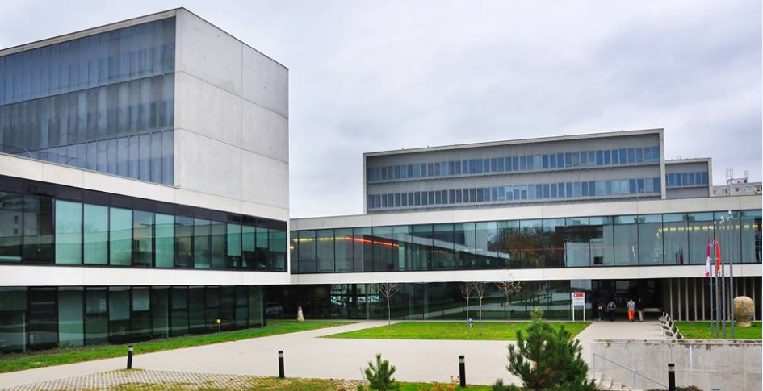

Odstraňování Flufenamové kyseliny jako modelového polyfluorovaného kontaminantu z vod adsorpcí na biochar a vliv impregnace sorbentu iontovými kapalinami na účinnost odstranění
Barbora Kamenická, Tomáš Weidlich a Pavel Matějíček
Skupina chemických technologií, Univerzita Pardubice, ÚEnviChI
TVIP 2021, Hustopeče

Slide 2
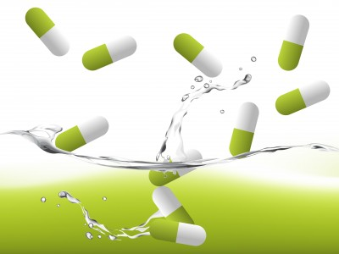
Léčiva = problematické polutanty
Ve vodách široké spektrum léčiv (hormony, protizánětlivé látky, statiny a cytotoxiny, antibiotika,…)
NSAID = Nesteroidní antiflogistika; protibolestivý, protihorečnatý a protizánětlivý účinek
Např. kyselina acetylsalicylová, Paracetamol, Ibuprofen, Diklofenak, Flufenamová kyselina
Látky biologicky aktivní, perzistentní, bioakumulace
U halogenovaných aromatických sloučenin problém s vysokou stabilitou vazeb C-X, a tak jsou velmi špatně biodegradovatelné = na BČOV nedochází k jejich odstranění
→ Speciální izolační techniky pro odstranění z vod

Slide 3
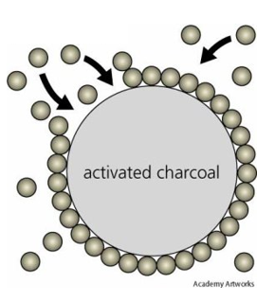
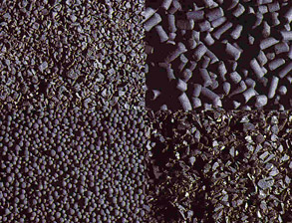
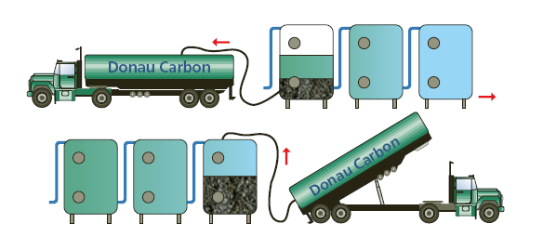
ODSTRAŇOVÁNÍ LÉČIV Z VOD?
NEJČASTĚJŠÍ SEPARACE LÉČIV Z VOD = ADSORPCE
Adsorpce na aktivní uhlí
Malá účinnost díky vysoké polaritě AOX kontaminantů, účinnost velmi závislá na pH - nejúčinnější v kyselé oblasti pH
Problematické nakládání s nasyceným sorbentem v případě, že sorbovaný kontaminant není VOC => odstraňování / regenerace:
1. ODSTRAŇOVÁNÍ = spalování nebezpečného odpadu a náhrada sorpční náplně čerstvým sorbentem = DRAHÉ
2. REGENERACE = využití desorpce/pyrolýzy = DRAHÉ + NUTNOST SPÁLIT DESORBOVANÉ AOX + v ČR není desorpční jednotka na regeneraci AC pyrolýzou

Slide 4
Možnost snížení nákladů – využití alternativních uhlíkatých sorbentů např. biochar
  Využíván převážně v zemědělství díky sekvestraci uhlíku
  Ale i jako ekonomicky přijatelný alternativní sorbent
  O cca 1000 dolarů/tunu levnější než komerční aktivní uhlí
  Liší se typem surovin (borovicové dřevo, třešňové pecky, zemědělský odpad,…) a způsobem přípravy (pyrolýza při 400 °C, 500 °C,…)
Využití biocharu jako sorbentu v současnosti studováno v řadě odborných publikací, např. Web of Science:

Slide 5
Zvýšení sorpčních kapacit biocharu ???
  Samotný biochar vykazuje nižší sorpční kapacity pro organické polutanty = nižší účinnost sorpce
  Testovány možnosti navýšení sorpční kapacity biocharu = impregnace
  cenově dostupnými iontovými kapalinami (R₄NX)
INOVATIVNÍ MOŽNOST ODSTRAŇOVÁNÍ HALOGENOVANÝCH ORGANICKÝCH KYSELIN = IONTOVÁ VÝMĚNA
  Možnost využití levných iontových kapalin (R₄N⁺X⁻) v roli kapalných iontoměničů pro separaci ve vodě rozpuštěných biocidů ve formě iontových párů:
  R₄N⁺X⁻ + léčivo-COO⁻Na⁺ → léčivo-COO⁻NR₄⁺ + NaX
  Schopnost výměny aniontu R₄N⁺X⁻ za halogenovaný organický anion léčivo-COO⁻Na⁺→ pokles polarity a rozpustnosti → možnost separace biocidů z vod s použitím jednoduchých separačních metod

Slide 6
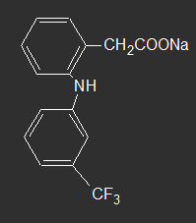
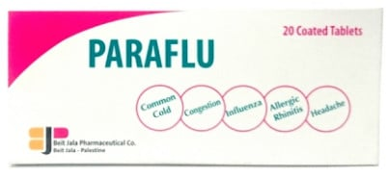
Flufenamová kyselina (NaFLUFA) jako modelový kontaminant
NSAID léčivo, polyfluorovaná sloučenina
Nepoužívá se u lidí s náchylností ke gastrointestinálním vedlejším účinkům
K dispozici v některých asijských a evropských (D, Fr) zemích, nepoužívá se v USA
Komerční léčiva např. MERALEN®, ANSATIN®, PARAFLU®, RISTOGEN®, Flufenaminsaeure®

Slide 7
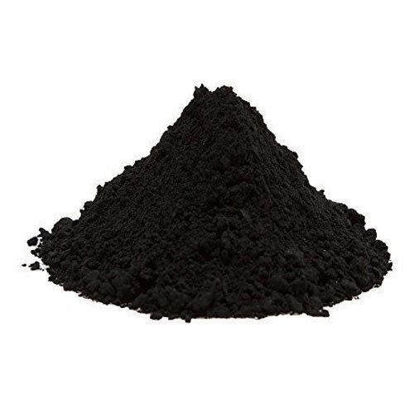
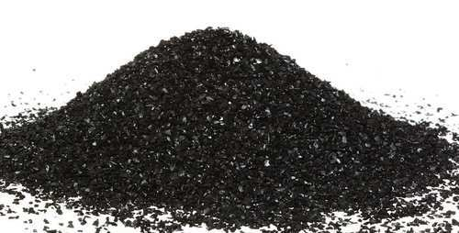
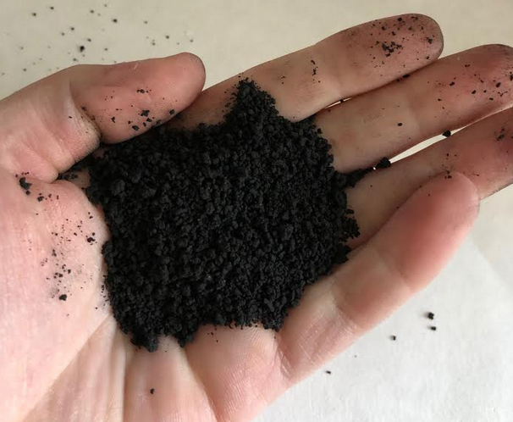
Možnosti adsorpce Flufenamové kyseliny na biochar a navýšení jeho sorpční kapacity
  Srovnávána sorpce Flufenamové kyseliny na:
  GAC a PAC = konvenční metody sorpce
  Biochar = alternativní levnější sorbent
  In situ impregnovaný biochar = současný přídavek biocharu a R₄NX k roztoku NaFLUFA = inovativní řešení
  Ex situ impregnovaný biochar = impregnace biocharu s R₄NX a následná sorpce modifikovaným biocharem NaFLUFA
  Iontová výměna NaFLUFA s R₄NX

Slide 8

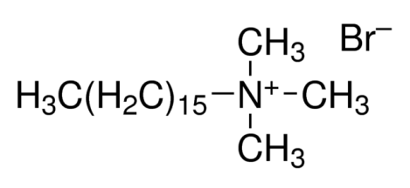
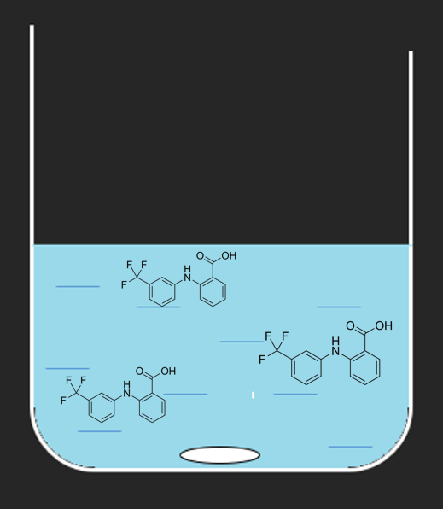
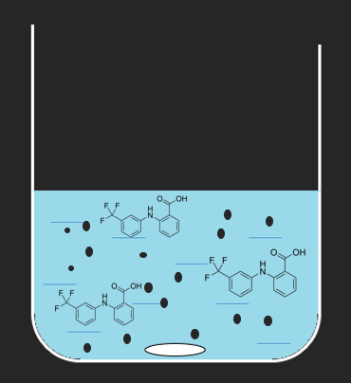
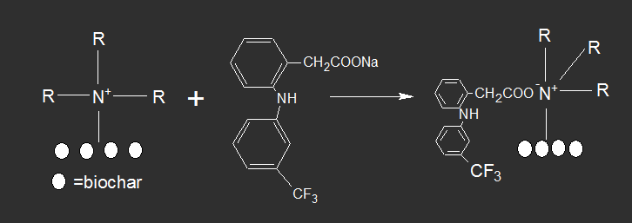
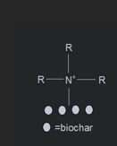
Ex situ impregnace biocharu pomocí R₄NX a sorpce NaFLUFA
Sorpce NaFLUFA na impregnovaný biochar:
Předem naimpregnovaný biochar:

Slide 9
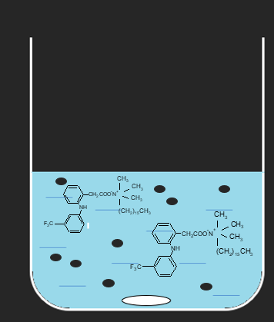
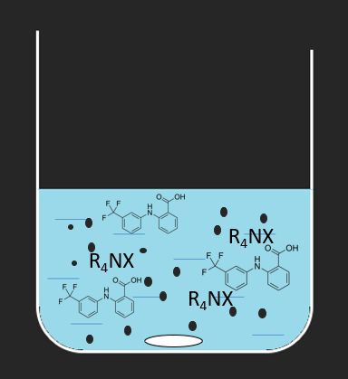
In situ impregnace biocharu pomocí R₄NX a sorpce NaFLUFA
Iontová výměna NaFLUFA s R₄NX = tvorba iontových párů (IP):
Sorpce méně polárních iontových párů (IP) na biochar
IP
IP
IP
IP
IP

Slide 10
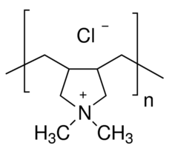
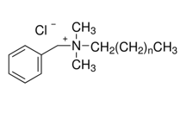
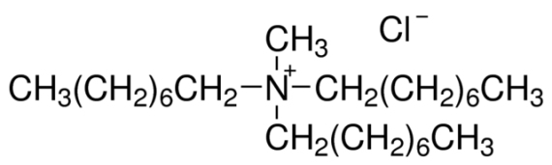
Testované kapalné iontoměniče = kvartérní amoniové soli:
Cetyltrimethylamonium bromid
cetylMe3NBr
Poly(diallyldimethylamonium)chlorid
Poly(ally2Md2N)Cl
Benzalkonium chlorid
BzkoniumCl
Aliquat 336,
Oktyl3MeNCl

Slide 11
1) Testovací experimenty – možnosti navýšení sorpční kapacity biocharu s R₄NX???
Experiment: 0,5 g sorbentu + ILs/ 200 ml 1mM NaFLUFA
BzkoniumCl
Násada sorbentu/200 ml 1mM NaFLUFA | RE_{FFA} [%] | Adsorpční kapacita [mg/g]
0,5 g AC | 99,5 | 112,03
0,5 g biocharu | 39,9 | 34,81
0,5 g biocharu + 0,248 mmol CetylMe3NBr | 59,8 | 54,22
0,5 g biochar + 0,12 g Aliquat 336 | 66,6 | 69,36
0,5 g biochar + 0,09 g BzkoniumCl | 89,6 | 98,8
0,5 g biochar + 0,12 g směs Aliquat v BzkoniumCl | 97,5 | 105,45
1 g biochar modifikovaný BzkoniumCl-biochar | 79,1 | 50,33
0,5 g biocharu + 0,5 g modifikovaný CetylMe3NBr-biochar | 63,5 | 35,71
0,50 g biochar + 0,50 g modifikovaný BzkoniumCl-biochar | 85,3 | 52,13
0,3 g AC + 0,5 g modifikovaný BzkoniumCl-biochar | 97,4 | 64,96
In situ impregnovaný biochar s R₄NX:
Jednoznačně
více navyšuje
sorpční kapacitu biocharu
(ve srovnání s ex situ modifikovaným biocharem)

Slide 12
2) Adsorpční kinetika – impregnace s AlkMe3NBr a poly(ally2Me2N)Cl
In situ impregnovaný biochar s R₄NX:
Až
3x
rychlejší sorpce
(ve srovnání s biocharem)
Experiment: 0,1 g sorbentu + ILs/ 250 ml 100 mg/l NaFLUFA
Až
2x
rychlejší sorpce
(ve srovnání s AC)
Téměř
porovnatelná
účinnost sorpce
(ve srovnání s AC)

Slide 13
2) Adsorpční kinetika – impregnace s BzkoniumCl a Aliquatem 336
In situ impregnovaný biochar s R₄NX:
Až
3x
rychlejší sorpce
(ve srovnání s biocharem)
Experiment: 1 g sorbentu + ILs/ 100 ml 5 g/l NaFLUFA
Jednoznačně
efektivní
in situ impregnace biocharu
In situ impregnace
nejúčinnější
při využití směsi BzkoniumCl a Aliquatu 336

Slide 14
3) Adsorpční izotermy – impregnace s AlkMe3NBr a poly(ally2Me2N)Cl
In situ impregnovaný biochar s R₄NX:
Až
2x
účinnější sorpce
(ve srovnání s biocharem)
Experiment: 0,1 g sorbentu + ILs/ 250 ml 10-100 mg/l NaFLUFA
Až o
25 %
vyšší sorpční kapacity
(ve srovnání s biocharem)
Téměř
porovnatelné
sorpční kapacity
(ve srovnání s AC)

Slide 15
3) Adsorpční izotermy – impregnace s BzkoniumCl a Aliquatem 336
In situ impregnovaný biochar s R₄NX:
Až
2x
účinnější sorpce
(ve srovnání s biocharem)
Experiment: 1 g sorbentu + ILs/ 100 ml 0,25-7 g/l NaFLUFA
Až o
22 %
vyšší sorpční kapacity
(ve srovnání s biocharem)
Téměř
porovnatelné
sorpční kapacity
(ve srovnání s AC)

Slide 16
4) Srovnání ex situ vs. in situ modifikace
Sorbent | q_{max} (mg/g) | Poměr kapacity (q_{max}/q_{max}*)
Biochar | 125* | -
Biochar + AlkMe3NBr | 172.41 | 1.38
Biochar + poly(ally2Me2NCl) | 185.19 | 1.48
Ex situ modified biochar-poly(allyl2Me2NCl) | 116.28 | 0.93
Ex situ modified biochar-AlkMe3NBr | 111.11 | 0.89
Jednoznačně
účinnější
sorpce s in situ impregnovaným biocharem
(ve srovnání s ex situ modifikací)
Biochar | 540,3* | -
Biochar + BzkoniumCl | 620,4 | 1.15
Biochar + A336/BzkoniumCl | 657,8 | 1.22
Ex situ modified biochar-BzkoniumCl | 514,6 | 0.96

Slide 17
Závěry
Využití biocharu za současného přídavku iontových kapalin (R₄NX) je téměř stejně účinné jako konvenční sorpce na AC
Ex situ modifikace téměř neúčinná = nízká koncentrace kationtů R₄N⁺ imobilizovaných na povrchu biocharu
In situ modifikace biocharu:
Až 2x rychlejší sorpce NaFLUFA než u AC
Až o 25 % vyšší sorpční kapacity než samotný biochar
Srovnatelné sorpční kapacity jako konvenční AC
Průmyslové využití → snížení ekonomických nákladů na účinné odstraňování léčiv a dalších kontaminantů z vod

Slide 18

DĚKUJI VÁM ZA POZORNOST !
Poděkování: Studentské Grantové Soutěži, projekt č. SGS_2021_003

Slide 19



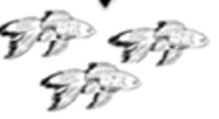
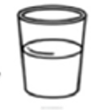
Vstup a transport léčiv v ŽP
Exkrece
Sedimenty
ČOV
Půda
Povrchová voda
Podzemní voda
Pitná voda

Slide 20
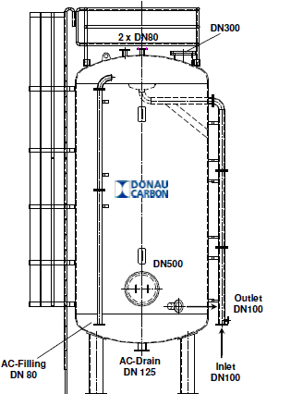
Adsorpční kolony na AC

Slide 21
Provedení adsorpčních experimentů
ADSORPČNÍ KINETIKA
Experimenty provedeny na elektromagnetickém míchadle v uzavřené 500ml nádobě
Po nadávkování 250 ml vodného roztoku NaFLUFA (100 mg NaFLUFA v 200 mg/l NaOH) a daného sorbentu (0,4 g/l) / R₄NX (0,2 g/l) odebírány v čase vzorky 10 ml
Filtrace vzorků a elektroanalytické stanovení NaFLUFA
ADSORČPNÍ IZOTERMY
Experimenty provedeny na elektromagnetickém míchadle na StarFish nástavci v uzavřené 250ml kulatých baňkách uzavřených GAC uzávěrem
Po nadávkování 250 ml vodného roztoku NaFLUFA (10-100 mg NaFLUFA v 200 mg/l NaOH) a daného sorbentu (0,4 g/l) / R₄NX (0,2 g/l) adsorpce do dosažení rovnovážného stavu
Filtrace reakčních směsí a elektroanalytické stanovení NaFLUFA

Slide 22
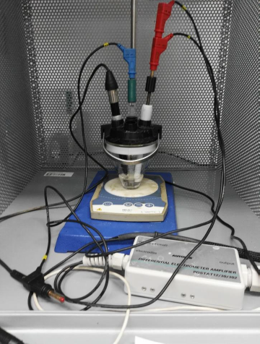
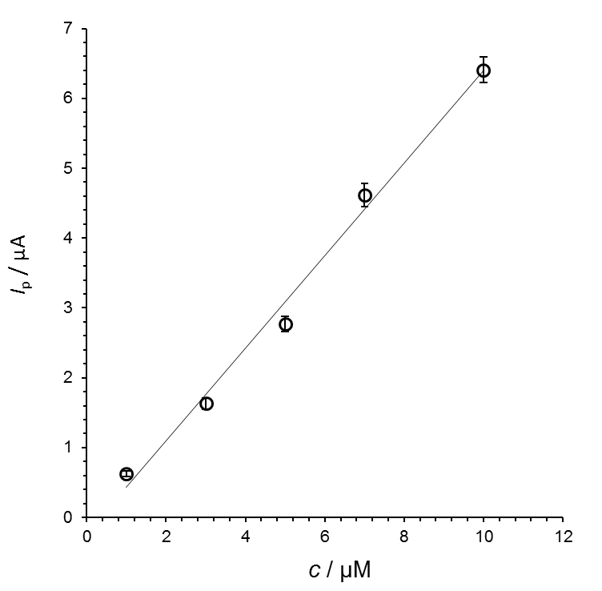
Elektroanalytické stanovení Flufenamové kyseliny
Tříelektrodové zapojení
(Pt pomocná, Ag/AgCl referentní,
CPE pracovní):
CPE z uhlíkového prášku CR-5 + parafinový olej
Modifikace CPE pomocí in-situ modifikátoru AlkMe3NBr:
DPV, prostředí 0,1M fosfátového pufru pH=7
Povrch CPE obnovován otřením po každém měření
Kalibrační
graf:

Slide 23

Vyhodnocení adsorpční kapacity
q = $\frac{\left(c0−c\right). V}{m}$
kde (c₀) je počáteční koncentrace kontaminantu [mg/l]; (c) je rovnovážná koncentrace kontaminantu [mg/l]; (V) je objem roztoku kontaminantu [l]; (m) je množství adsorbentu [g]; (q) je naadsorbované množství kontaminantu na 1 g sorbentu [mg/g]

Slide 24



Vyhodnocení adsorpčních kinetik
Pseudo-první kinetický řád = fyzikální vícevrstvá adsorpce, reverzibilní
Lagergrenova rovnice:
$\ln{({\frac{q_{e}}{q_{e}− q_{t}} }})=k_{1} .t$
Lineární tvar:
kde k₁ je rychlostní konstanta psudoprvního řádu [min⁻¹]
Zdroj: QIU, Hui, Lu LV, Bing-cai PAN, Qing-jian ZHANG, Wei-ming ZHANG a Quan-xing ZHANG. Critical review in adsorption kinetic models. Journal of Zhejiang University- SCIENCE A. 2009, 10(5), 716-724. DOI: 10.1631/jzus.A0820524.
Pseudo-druhý kinetický řád = chemická adsorpce v jedné vrstvě
$q_{t}=\frac{q_{e}^{2}k_{2}t}{1+ q_{e}k_{2}t}$
Lineární tvar:
kde k₂ je rychlostní konstanta psudodruhého řádu [g/mg.min]
Zdroj: HO, Yuh-Shan; MCKAY, Gordon. Pseudo-second order model for sorption processes. Process biochemistry, 1999, 34.5: 451-465.

Slide 25

Vyhodnocení adsorpčních izoterem
Freundlichova izoterma = fyzikální adsorpce ve více vrstvách
$q=k_{F} c^{1/n}$
Langmuirova izoterma = chemická adsorpce v jedné vrstvě
$\frac{q}{q_{max}}= \frac{k_{L} c}{1+ k_{L} c}$
kde (q) je množství naadsorbovaného kontaminantu na 1 g adsorbentu, (c) je rovnovážná koncentrace kontaminantu, (K_{L}) je Langmuirova konstanta [l/mg], (K_{F}) je Freundlichova konstanta [(mg^{1-1/n}.(L)^{1/n})/g] a (q_{max}) je maximální množství adsorbátu [mg/l]

Slide 26
Adsorpční kinetika - parametry
Sorbent | Pseudo-první řád |  |  | Pseudo-druhý řád |  |  | Rovnovážný stav (min)
 | q_{e} (mg/g) | k₁ (min⁻¹) | R² | q_{e} (mg/g) | k₂ (g/mg.min) | R²
Biochar | 132.04 | 0.0387 | 0.9511 | 140.85 | 0.00074 | 0.9929 | 90
Biochar + CTAB | 194.13 | 0.1168 | 0.9808 | 196.08 | 0.00177 | 0.9995 | 30
Biochar + poly(allyl2Me2N)Cl | 183.97 | 0.1598 | 0.9161 | 181.82 | 0.00206 | 0.9931 | 30
PAC | 214.11 | 0.0295 | 0.8059 | 217.39 | 0.00167 | 0.9979 | 60
GAC | 193.60 | 0.0737 | 0.9955 | 204.08 | 0.00126 | 0.9979 | 60
Ex situ modified biochar-poly(ally2Me2NCl) | 100.71 | 0.0304 | 0.9741 | 105.26 | 0.0095 | 0.9769 | 90
Ex situ modified biochar-AlkMe3NBr | 119.70 | 0.0601 | 0.9211 | 120.48 | 0.0083 | 0.9824 | 90
Pseudo-druhý řád =
chemická
adsorpce
(všechny sorbenty)
Pouze o
9,6 %
nižší q_{e} pro in situ impregnovaný biochar
(ve srovnání s AC)
Jednoznačně
nejrychlejší
sorpce pro in situ impregnovaný biochar
(ve srovnání s AC)

Slide 27
Adsorpční izotermy - parametry
Sorbent | Freundlichova izoterma |  |  | Langmuirova izoterma
 | n | k_{F} [(mg^{1-1/n}.(L)^{1/n})/g] | R² | q_{max} [mg/g] | k_{L} [L/mg] | R2
Biochar | 3.02 | 33.31 | 0.987 | 125.00 | 0.23 | 0.989
Biochar + CTAB | 2.30 | 34.25 | 0.974 | 172.41 | 0.20 | 0.975
Biochar + poly(allyl2Me2N)Cl | 2.02 | 32.79 | 0.943 | 185.19 | 0.20 | 0.983
PAC | 2.44 | 76.59 | 0.963 | 232.56 | 0.60 | 0.975
GAC | 1.67 | 30.00 | 0.930 | 222.22 | 0.16 | 0.948
Ex situ modified biochar-poly(ally2Me2NCl) | 3.39 | 34.72 | 0.987 | 116.28 | 0.25 | 0.992
Ex situ modified biochar-AlkMe3NBr | 2.68 | 23.81 | 0.972 | 111.11 | 0.16 | 0.990
Langmuirova izoterma =
chemická
adsorpce v jedné vrstvě
(všechny sorbenty)
Pouze o
16,6 %
nižší q_{max} pro in situ impregnovaný biochar
(ve srovnání s AC)
Téměř
porovnatelná
sorpce pro in situ impregnovaný biochar
(ve srovnání s AC)

